Slide 1
DHL European Fulfillment Network
DHL Supply Chain

Slide 2
La montée des géants
Ce n’est un secret pour personne que le marché du commerce électronique connaît une croissance remarquablement rapide...
...cependant, ce sont les places de marché géantes qui captent la majorité de cette croissance
19 %
26,4 %
de croissance du marché mondial du
commerce électronique en 2020¹
de croissance mondiale des ventes
sur le marché de détail en 2020²
¹Croissance du commerce électronique accélérée par la COVID-19 « 4 à 6 ans » – Forbes
(https://www.forbes.com/sites/johnkoetsier/2020/06/12/covid-19-accelerated-e-commerce-growth-4-to-6-years/?sh=38cc966600fa)
²Le Guide stratégique – DHL Supply Chain

Slide 3
La valeur d’un réseau distribué
65 %
des paniers en ligne sont abandonnés en raison d’une livraison trop lente ou trop coûteuse¹
X
Sites de gestion des commandes
X
Hubs Prime Now
Places de marché européennes
« Amazon 5 »
24 %
d’augmentation prévue du nombre d’utilisateurs mondiaux d’Amazon Prime en passant à la norme de livraison le lendemain
Royaume-Uni
Pologne
83
Allemagne
7
13
44
Slovaquie
France
4
Autriche
1
21
1
1
Italie
25
Espagne
2
37 %
de croissance des recettes annuelles issues du commerce électronique de Walmart après avoir offert la
livraison gratuite le lendemain²
25
4
230+
sites Amazon
en Europe !
¹Cinq tendances du commerce électronique et comment répondre à un marché en évolution – DHL Supply Chain
²https://digiday.com/retail/walmart-grows-e-commerce-sales-37-focus-grocery

Slide 4

Les avantages à gérer son propre canal B2C
€
Relation directe avec le client final
zéro dilution de la marque
Plus de valeur capturée
pas de tarifs ni de commissions à
une place de marché
Flexibilité
vous n’êtes pas limité par les restrictions strictes des places de marché
Indépendance
aucune perturbation causée par des
décisions de tiers

Slide 5

La contribution de DHL
  En tirant parti de l’expérience et de la présence physique inégalées de DHL dans le secteur logistique européen...
  ...et en regroupant efficacement les clients dans un réseau distribué et multi-clients...
  ...le DHL EU Fulfillment Network vous permettra de répondre aux besoins croissants des clients finaux tout en équilibrant vos coûts

Slide 6
Qu’est-ce que le European Fulfillment Network ?
Caractéristiques clés du produit
Dernier kilomètre
indépendant du transporteur
Manutention des expéditions entrantes
European
Fulfillment Network
Stockage et traitement
Traitement et expédition des retours

Slide 7
Qu’est-ce que le European Fulfillment Network ?
European
Fulfillment Network
L’EFN est un réseau paneuropéen de gestion des commandes en ligne permettant la livraison le lendemain sur tous les principaux marchés européens
Oslo
Helsinki
Saint
Pétersbourg
NORVÈGE
Moscou
Manutention des expéditions entrantes
Stockholm
ROYAUME-
UNI
DANEMARK
Caractéristiques clés du produit
IRLANDE
Berlin
POLOGNE
Stockage et traitement
Amsterdam
Cologne
ALLEMAGNE
RÉPUBLIQUE TCHÈQUE
Paris
Vienne
HONGRIE
FRANCE
AUTRICHE
Budapest
Milan
Dernier kilomètre
indépendant du transporteur
30 centres EFN
ITALIE
Zones à forte demande
Barcelone
Rome
Madrid
ESPAGNE
Traitement et expédition des retours
Lisbonne

Slide 8
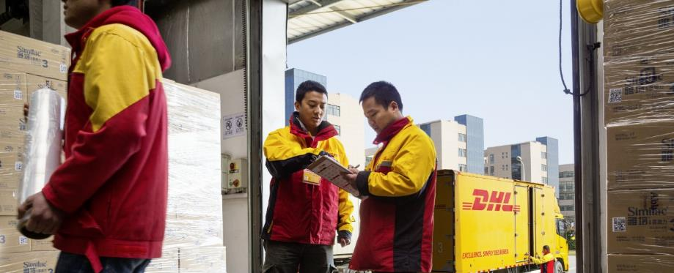
Qu’est-ce que le European Fulfillment Network ?
European
Fulfillment Network
  Une configuration standardisée des expéditions entrantes qui traite vos produits de manière à s’intégrer efficacement dans nos opérations multi-utilisateurs
  Des procédures de manutention souples qui incluent la réception sur palette, en carton,
  à la pièce et à l’aveugle, en fonction de votre profil
Manutention des expéditions entrantes
Caractéristiques clés du produit
Stockage et traitement
Dernier kilomètre
indépendant du transporteur
Traitement et expédition des retours
8

Slide 9
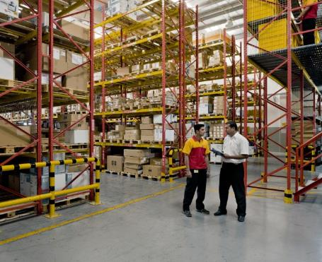
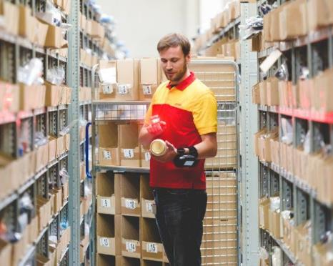
Qu’est-ce que le European Fulfillment Network ?
European
Fulfillment Network
  Système standardisé de mise en stock, de stockage, de prélèvement et d’emballage nécessitant un investissement minimum et une très courte période de mise en place
  Payez uniquement ce que vous utilisez dans un système totalement transparent de grille tarifaire basée sur les transactions
Manutention des expéditions entrantes
Caractéristiques clés du produit
Stockage et traitement
Dernier kilomètre
indépendant du transporteur
Traitement et expédition des retours

Slide 10

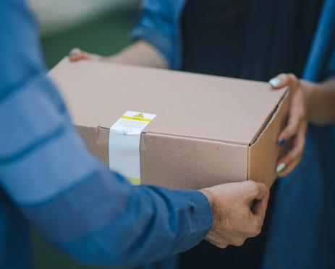
Qu’est-ce que le European Fulfillment Network ?
European
Fulfillment Network
  Intégration de tous les transporteurs leaders du marché en Europe
  Couverture supérieure pour les livraisons le lendemain et options de service étendues pour le consommateur final ; créneaux horaires préférentiels, livraison à la demande / contrôles en vol, et plus encore
Manutention des expéditions entrantes
Caractéristiques clés du produit
Stockage et traitement
Dernier kilomètre
indépendant du transporteur
Traitement et expédition des retours

Slide 11
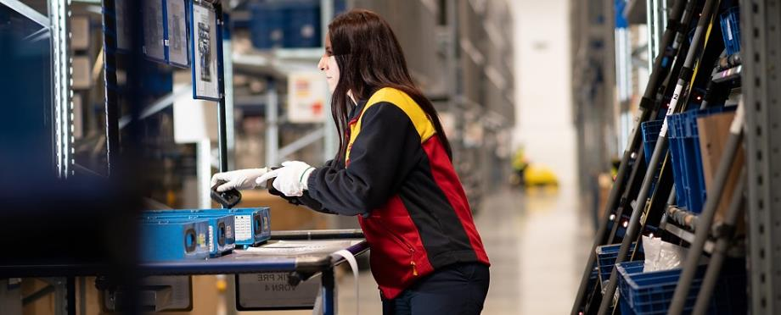
Qu’est-ce que le European Fulfillment Network ?
European
Fulfillment Network
  Capacités d’inspection et de classement sur tous les sites afin d’accélérer le retour au stock disponible
Manutention des expéditions entrantes
Caractéristiques clés du produit
Stockage et traitement
Dernier kilomètre
indépendant du transporteur
Traitement et expédition des retours

Slide 12

L’EFN présente des avantages considérables…
Il permet la livraison le lendemain sur tous les principaux marchés européens : une présence importante avec plus de 30 sites de commerce électronique indépendants et capables de concurrencer les géants et les places de marché du commerce électronique
Déploiements rapides : 3 mois réalisables grâce à des processus et des systèmes standardisés et une activation des nœuds encore plus rapide une fois que l’on est affilié
Transparence et visibilité sur toute la ligne : Statut de la commande, du clic sur la boutique en ligne à la livraison à la porte du client final
Modulaire et indépendant du transporteur : les clients peuvent choisir les bons marchés et coopérer avec de grands transporteurs à travers l’Europe
Évolutif : les publicités payées à l'utilisation et les grilles tarifaires basées sur le volume soutiennent l’expansion, l’agilité et la croissance du marché

Slide 13

...et présente encore plus d'intérêt à l’ère de la COVID-19
Augmenter les ventes en ligne alors que le trafic piétonnier est en baisse et que les magasins physiques sont fermés
Améliorer la résilience de la chaîne logistique en permutant sur différents nœuds de réseau pour maintenir les ventes
Éviter les perturbations des canaux de vente lorsque les géants du commerce électronique et les places de marché décident de hiérarchiser différemment les commandes

Slide 14

Un exemple d’amélioration des coûts par commande
Sur la base d’un exemple de client
-19 %
réduction totale des coûts de gestion des commandes
Dernier kilomètre
67 %
-36 %
53 %
+13 %
47 %
Entreposage
33 %
Configuration actuelle – 2 sites
Configuration DHL EFN – 6 sites
Tout cela en améliorant le délai moyen de livraison de 4 jours à la livraison le lendemain

Slide 15
Nous avons déjà des exemples concrets
  Une entreprise technologique établie est passée d’une stratégie de gestion des commandes centralisée à trois nœuds de réseau distribués, ce qui a permis de réduire considérablement les coûts logistiques totaux
  Une société d’électroménager premium a couvert les risques du Brexit et a amélioré ses niveaux de service en sous-traitant la gestion des commandes en ligne pour ses clients britanniques
  Un acteur du secteur de la mode en ligne a été confronté à l’arrêt du traitement des commandes en ligne dans un pays, mais a pu continuer à desservir le marché à partir d’un centre de traitement de DHL EFN
  Un grand détaillant de vêtements a fait passer ses campagnes de vente de la filière stationnaire aux canaux en ligne, ce qui a permis un flux de trésorerie continu et des ventes en ligne plus importantes pendant la période de COVID-19
  ...et nous en ajoutons d’autres à mesure que nous faisons participer davantage de clients et que nous les aidons à relever leurs défis

Slide 16

Aidez-nous à comprendre votre chaîne logistique
  Quels marchés européens souhaitez-vous desservir dans le domaine du commerce électronique B2C ?
  Quels sont les niveaux de service souhaités/idéaux que vous visez, et en quoi cela remet-il en cause votre organisation actuelle ?
Poursuivez le processus avec nous
  Contactez-nous par l’intermédiaire de votre interlocuteur DHL
  Nous serions heureux de mener des discussions plus approfondies afin de répondre à vos besoins spécifiques

